Slide 1


UBND QUẬN LONG BIÊN
TRƯỜNG MẦM NON LONG BIÊN
HOẠT ĐỘNG: KHÁM PHÁ
TÌM HIỂU VỀ NGÀY QUỐC TẾ PHỤ NỮ 8/3
Giáo viên: Trần Thanh Hòa
Lớp: MGB C4
Lứa tuổi: 3 - 4 tuổi

Slide 2


Slide 3

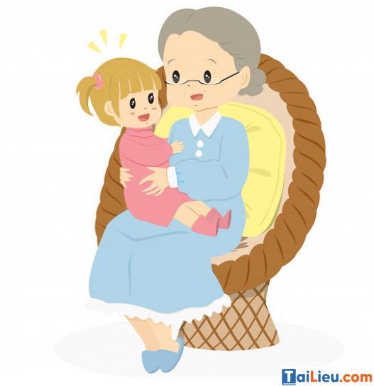
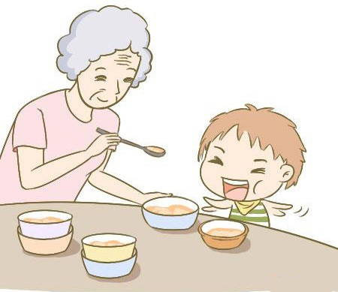
Bà chăm sóc cháu

Slide 4

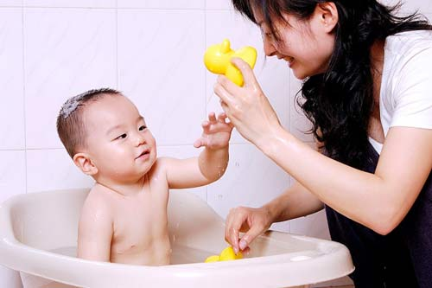
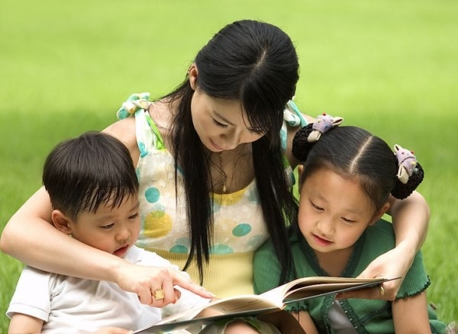

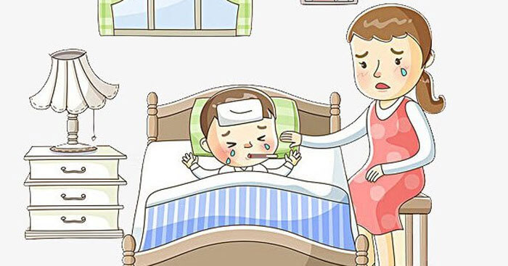
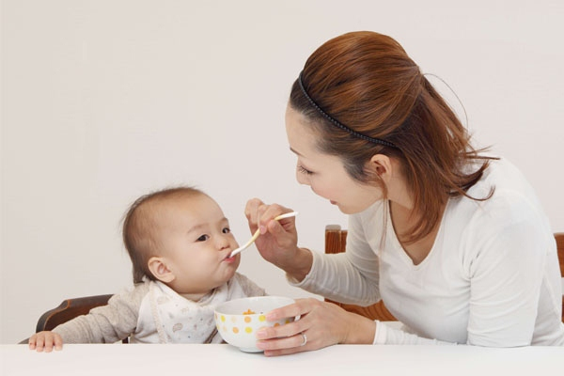
Mẹ là người luôn thương yêu chăm sóc con.

Slide 5

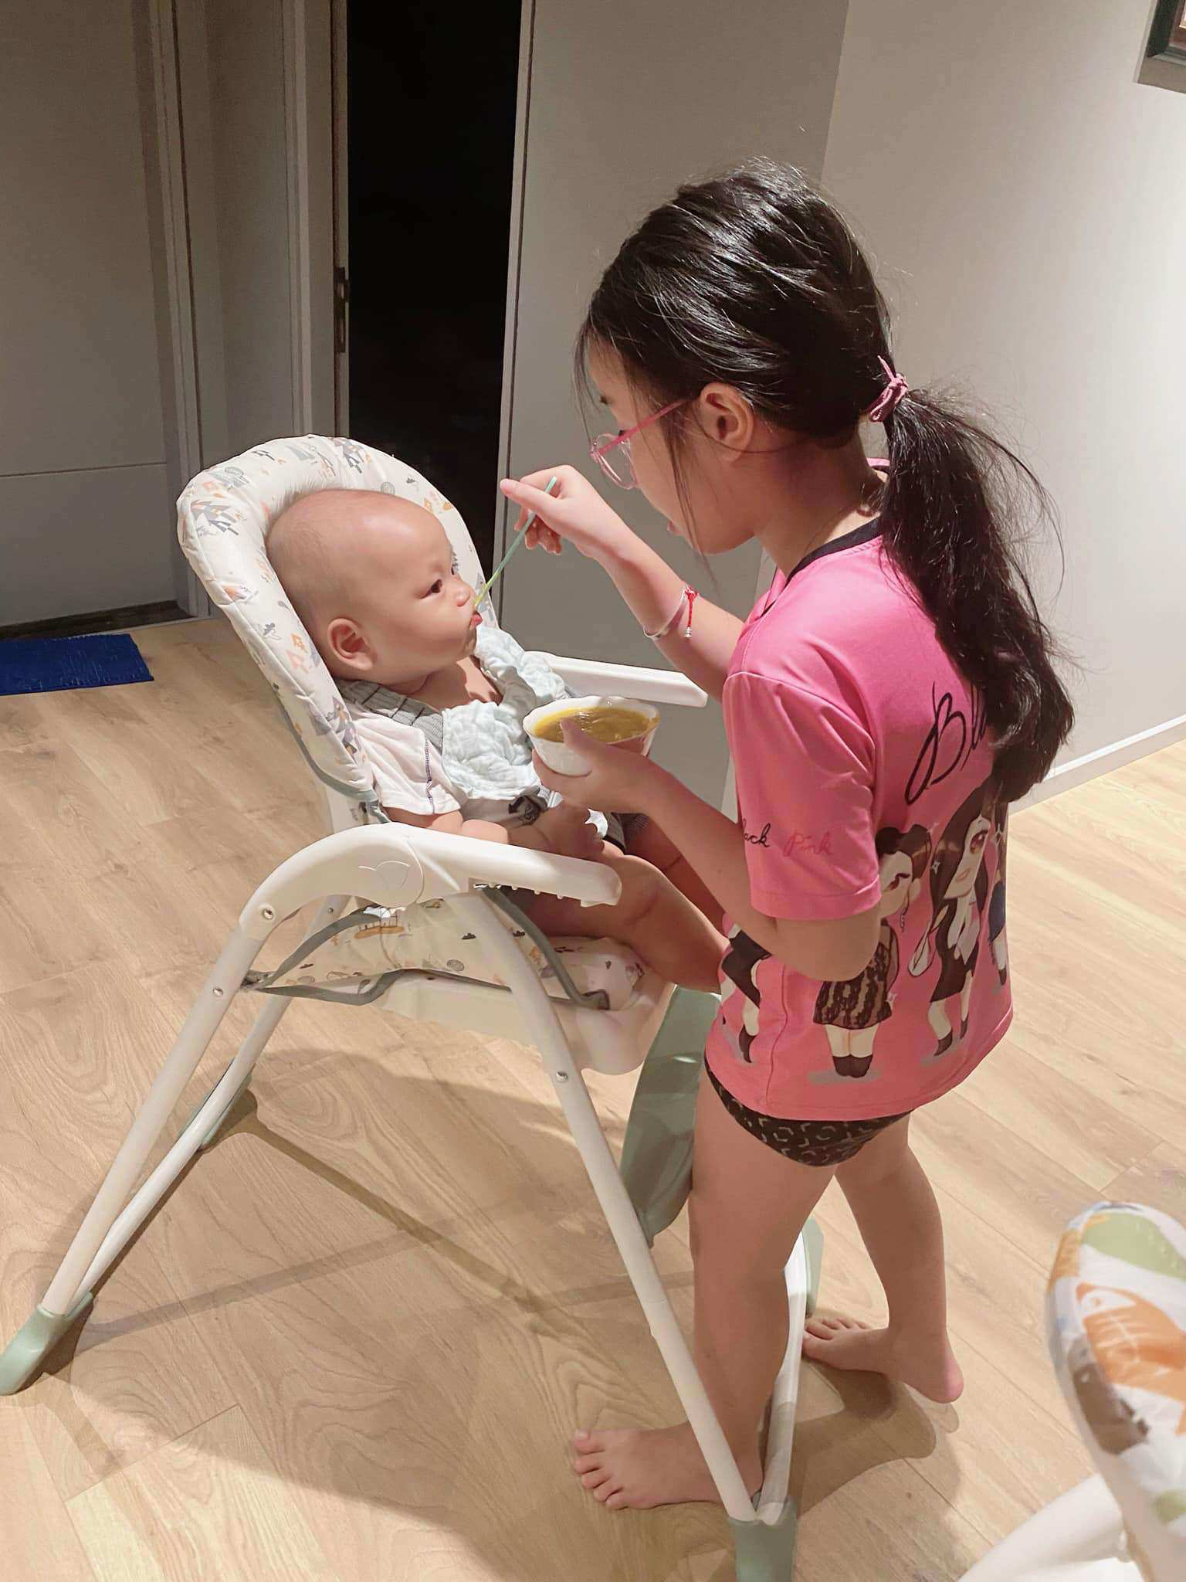
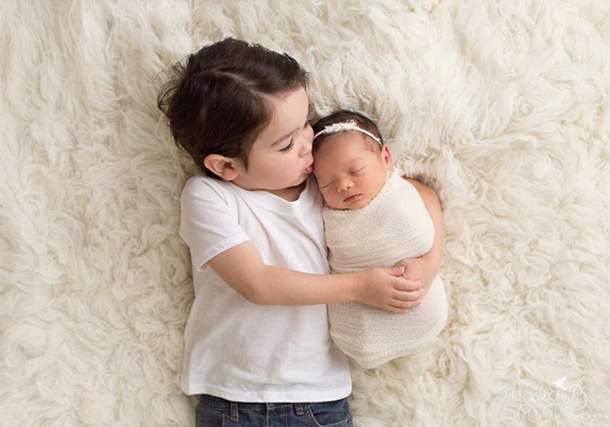
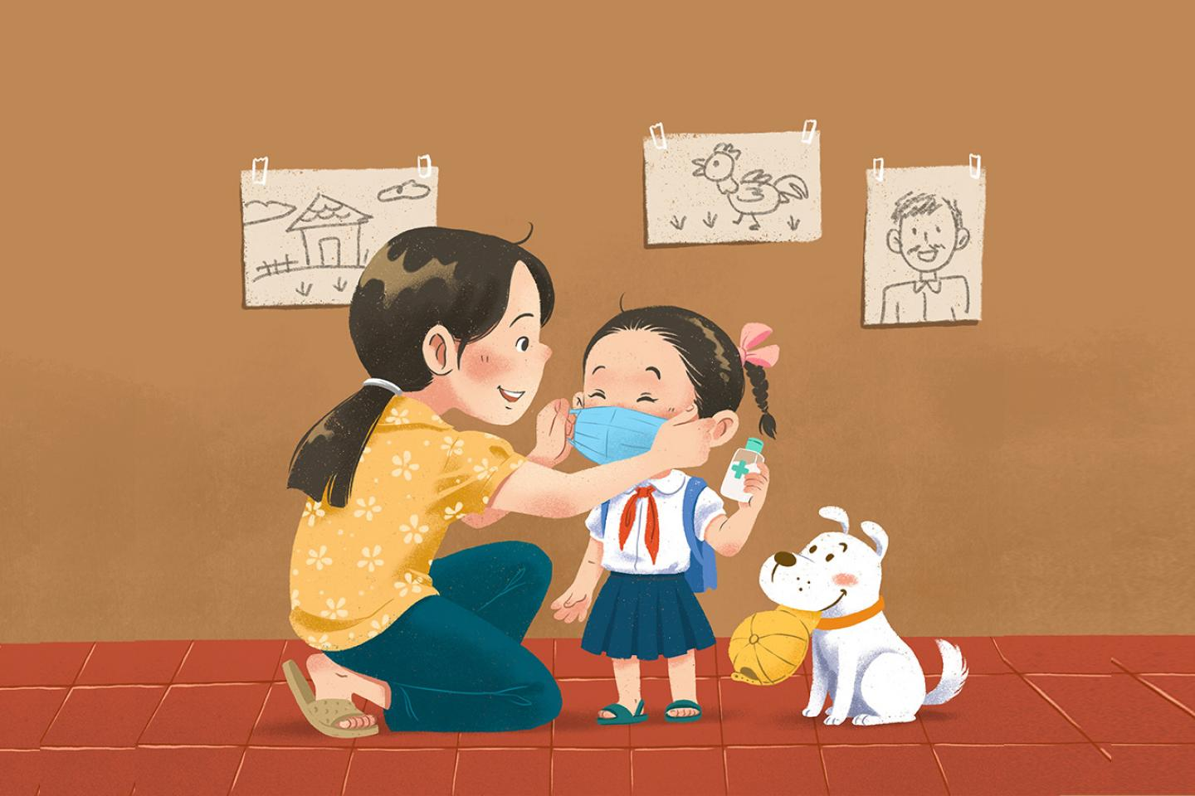

Slide 6

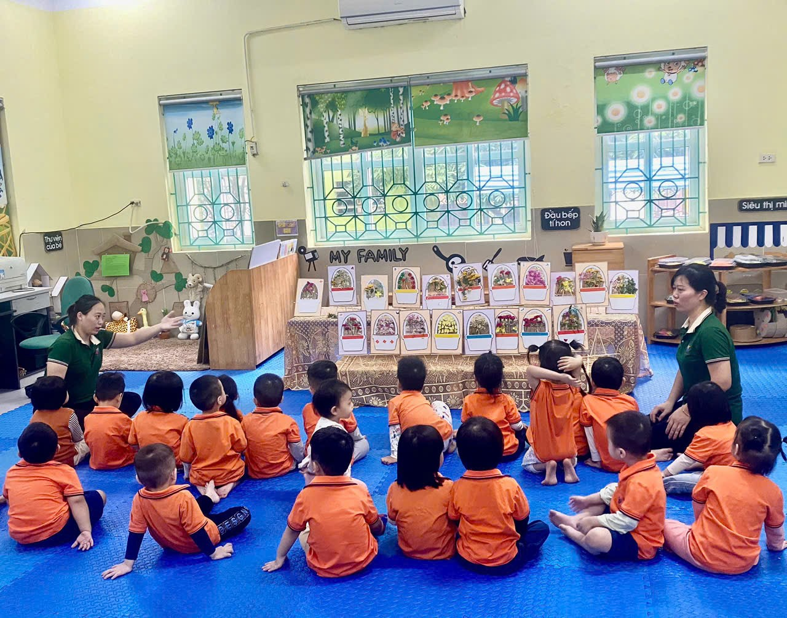
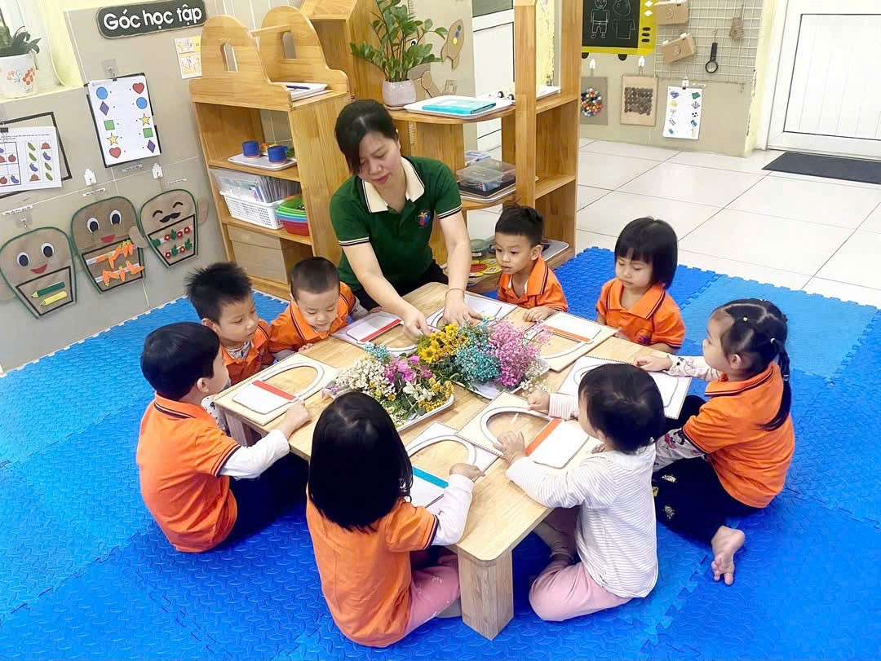
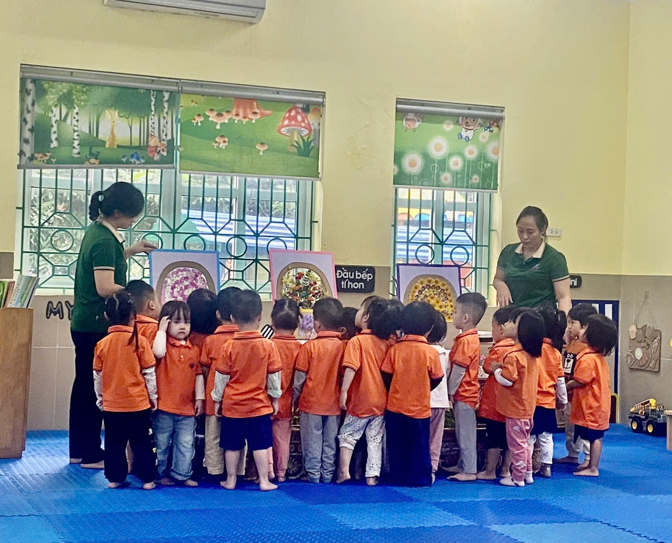
Cô giáo luôn yêu thương dạy bảo các con

Slide 7
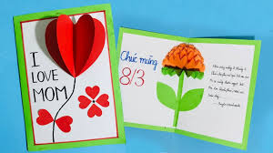
Các hoạt động diễn ra trong ngày 8/3

Slide 8
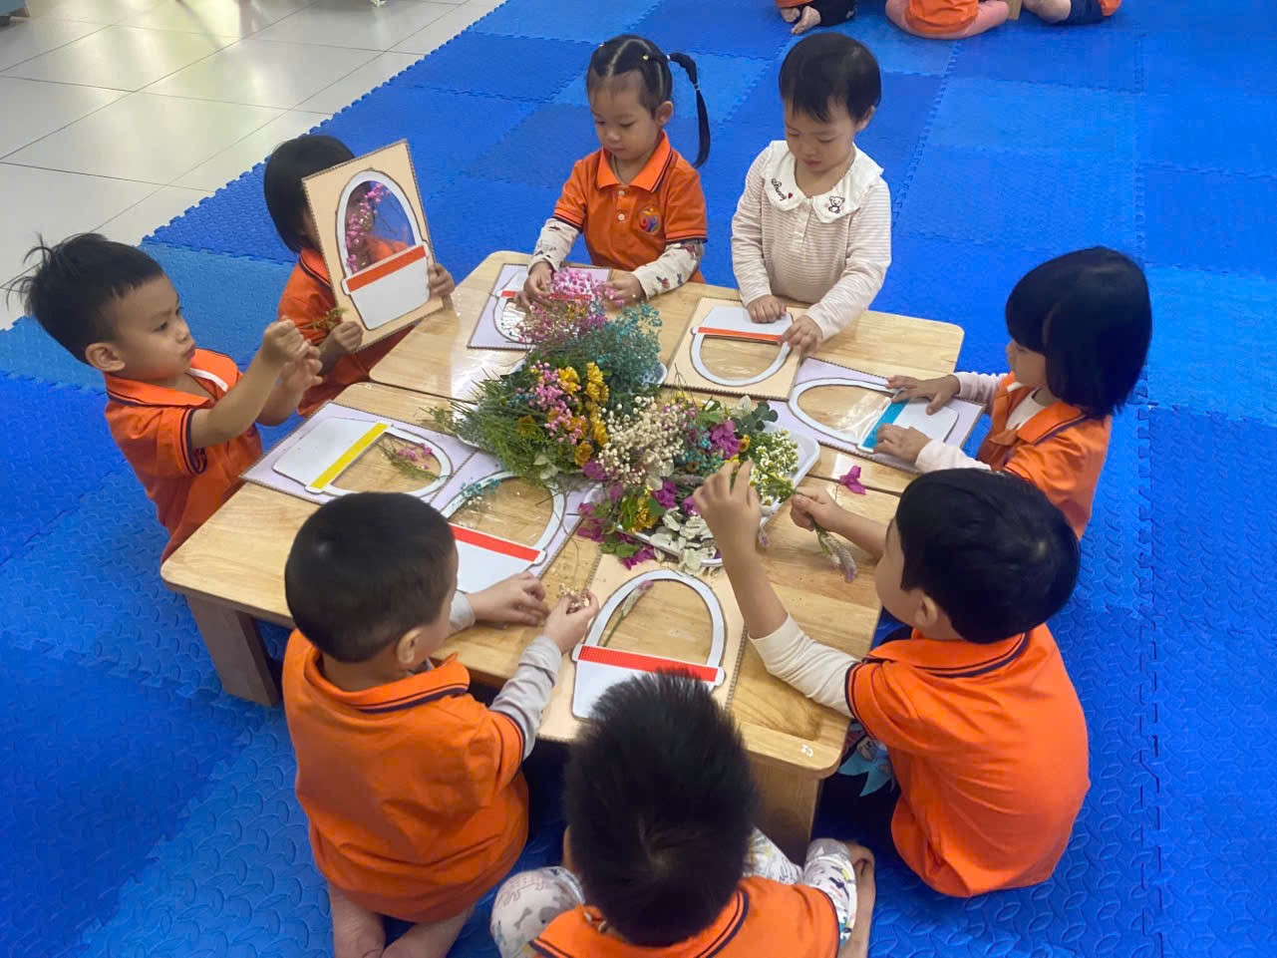
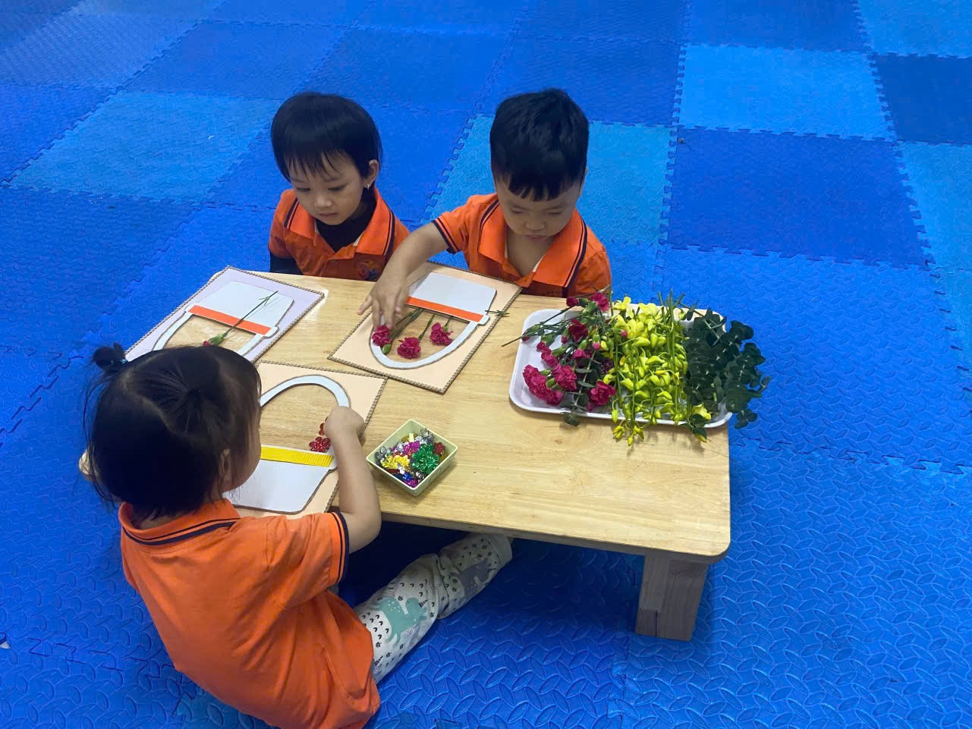

Slide 9

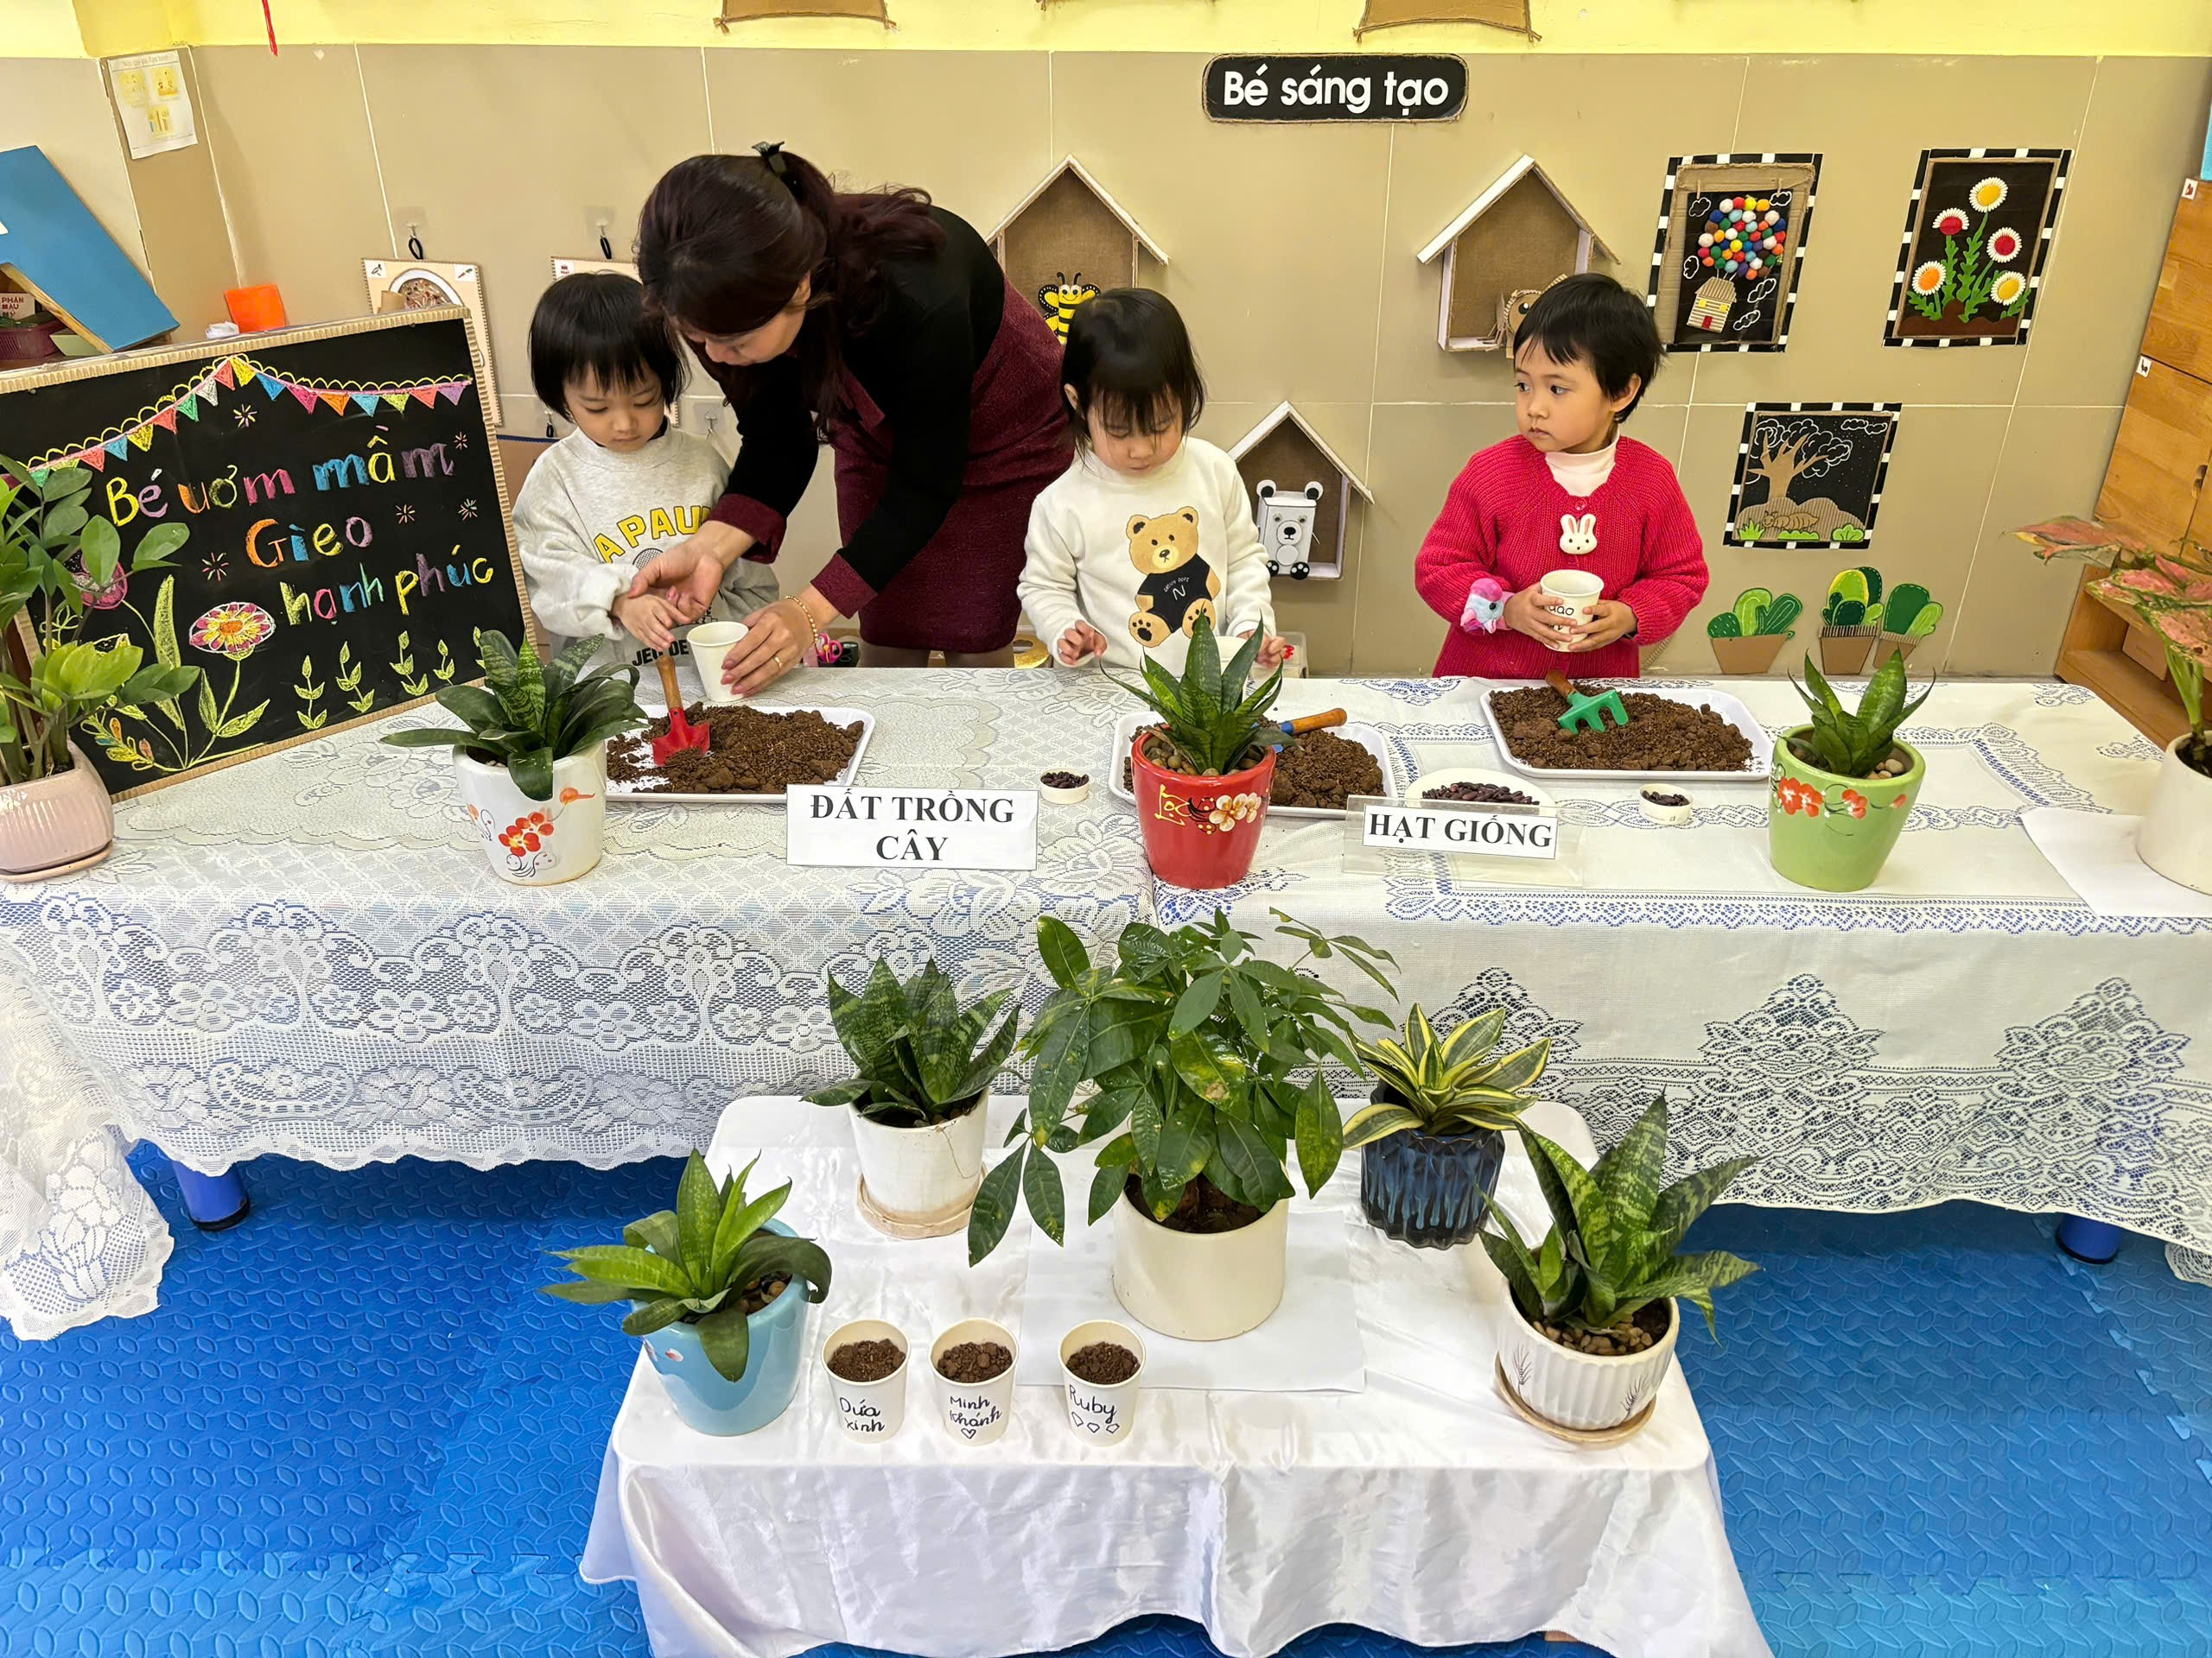
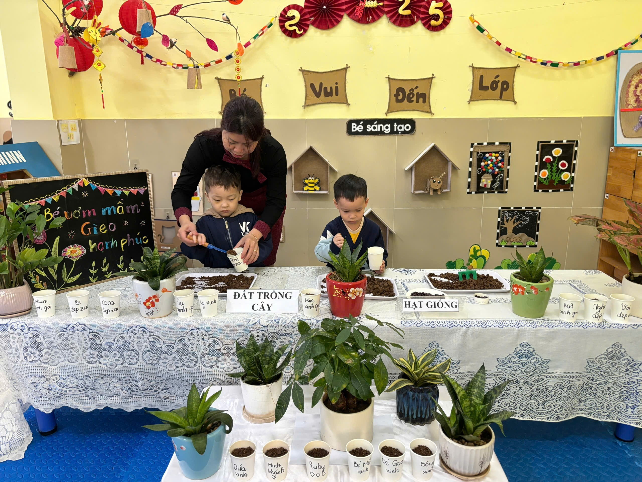
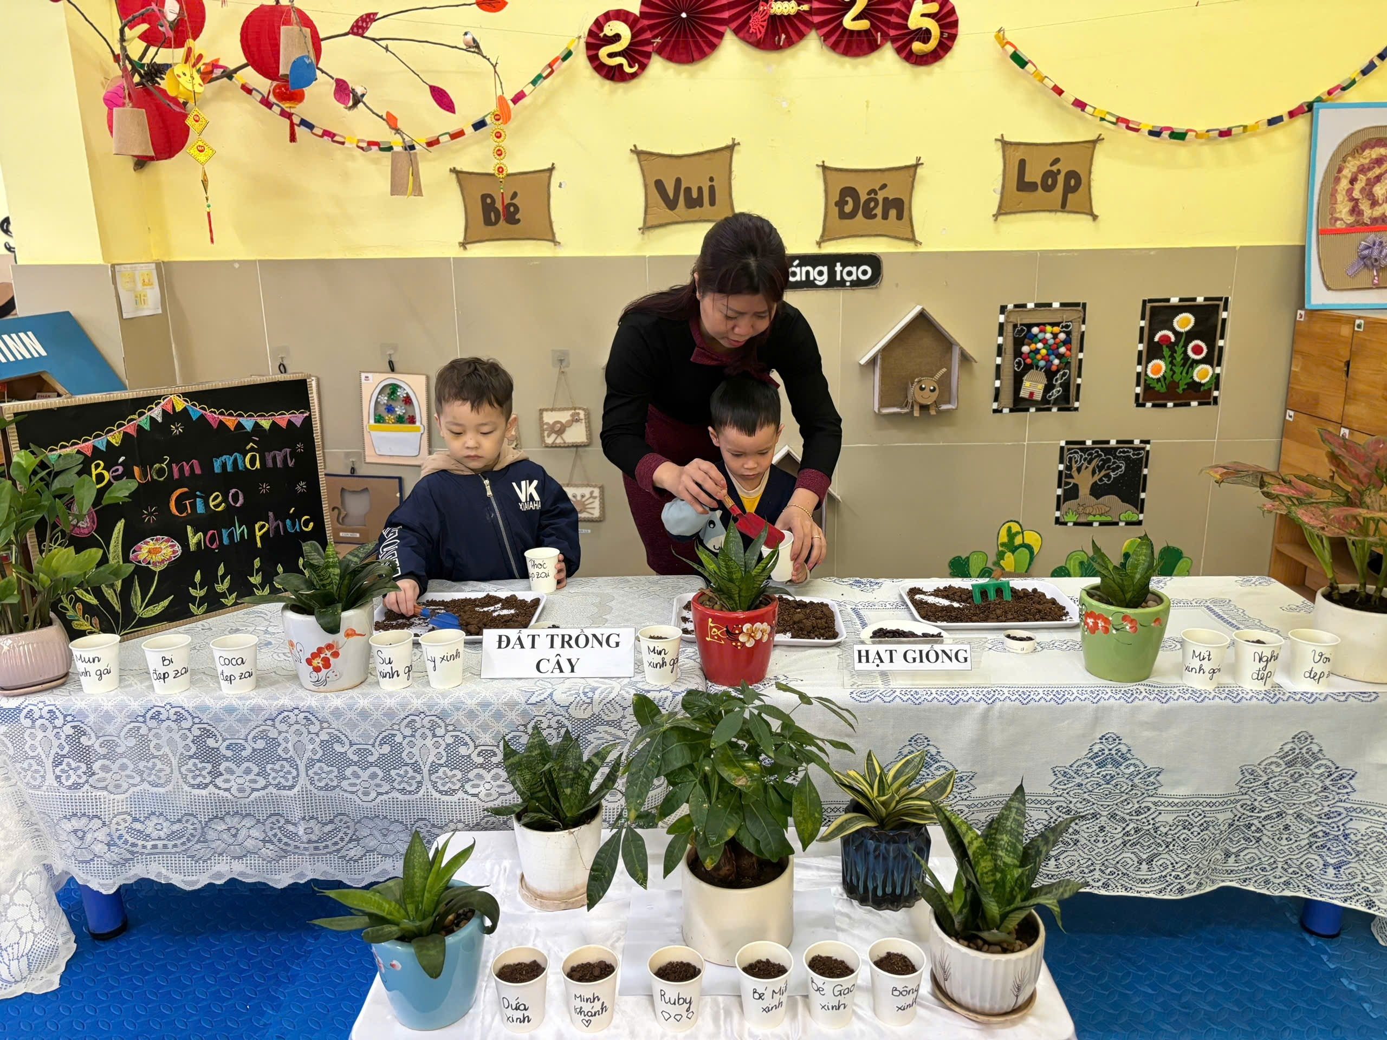
Bé tham gia trồng cây

Slide 10

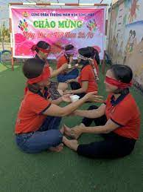
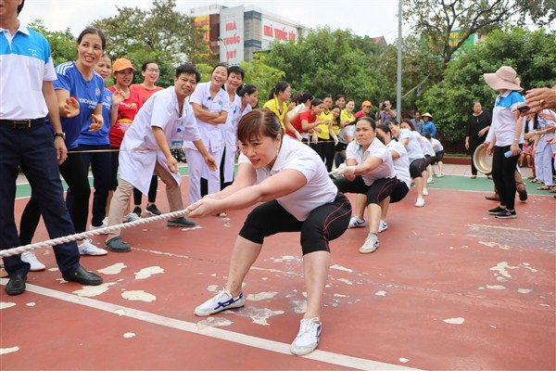

Slide 11

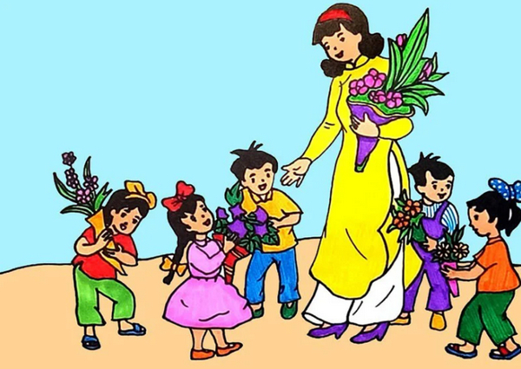
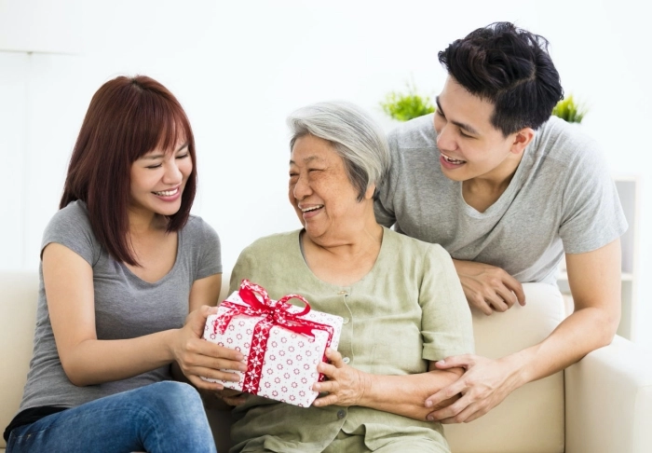
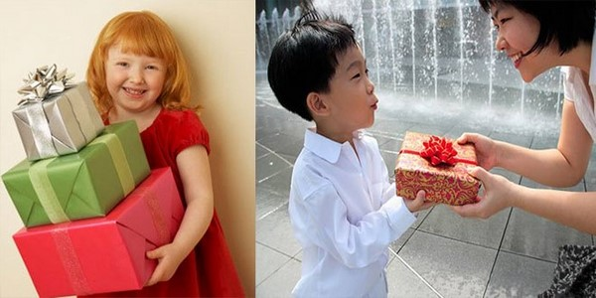

Slide 12
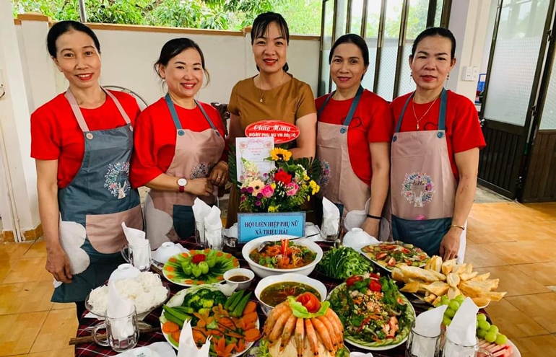
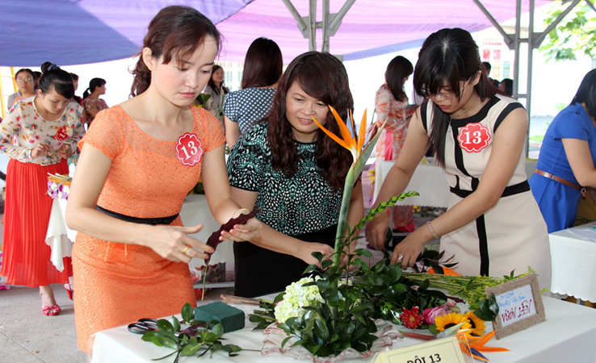

Slide 13
Phần thi giải mã bí ẩn

Slide 14

Câu 1
Ngày 8/3 là ngày gì?
1. Ngày tết Trung Thu
2. Ngày Thầy thuốc
3. Ngày Quốc tế phụ nữ

Slide 15

Câu 2
Ngày phụ nữ Việt Nam thường dành cho những ai
1. Chú công an
2. Bác sĩ
3. Những người phụ nữ

Slide 16

Câu 3: Mọi người thường tặng gì trong ngày 8/3
A.Bánh kẹo
B. Hoa và thiệp
C. Sách vở

Slide 17
Xin chào và hẹn gặp lại!

